Slide 1
CHÀO MỪNG CÁC EM
ĐẾN VỚI TIẾT HỌC

Slide 2



Viết các số hữu tỉ $\frac{1}{10}$ và $\frac{1}{9}$ dưới dạng số thập phân?
$$\frac{1}{10}=0,1$$
$$\frac{1}{9}=0,111…$$

Slide 3
BÀI 5: BIỂU DIỄN THẬP PHÂN CỦA SỐ HỮU TỈ

Slide 4
NỘI DUNG BÀI HỌC
Số thập phân hữu hạn và số thập phân vô hạn tuần hoàn
Biểu diễn thập phân của số hữu tỉ
Luyện tập

Slide 5


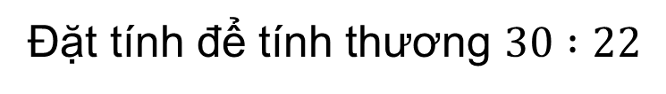








I. SỐ THẬP PHÂN HỮU HẠN VÀ SỐ THẬP PHÂN VÔ HẠN TUẦN HOÀN
HĐ1
Đặt tính để tính thương $30 :22$
Lưu ý: Các số thập phân chỉ gồm hữu hạn chữ số khác 0 sau dấu "," được gọi là số thập phân hữu hạn. Chẳng hạn số 1,65 là số thập phân hữu hạn.
$$30$$
$$22$$
$$13$$
$$0$$
$$1$$
$$,$$
$$6$$
$$5$$
$$10$$
$$0$$
$$0$$

Slide 6


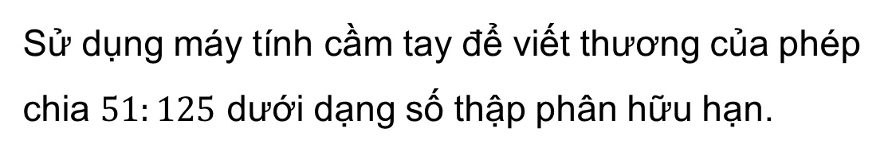

Ví dụ 1
Sử dụng máy tính cầm tay để viết thương của phép chia $51:125$ dưới dạng số thập phân hữu hạn.
Ta có $51:125=0,408$

Slide 7



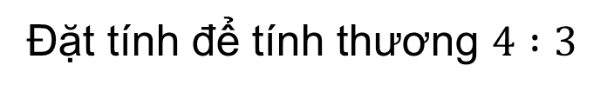








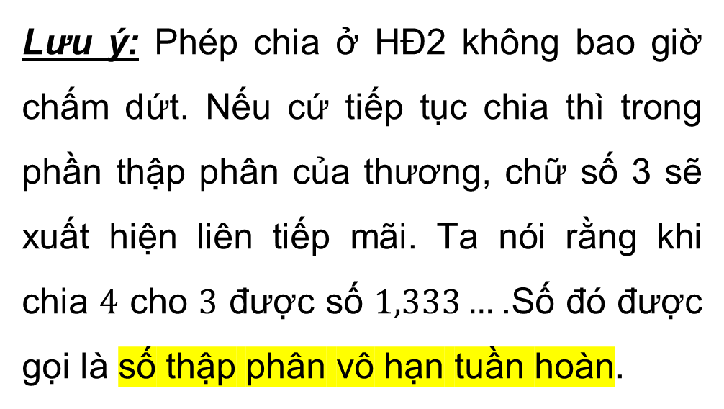




HĐ2
Đặt tính để tính thương $4 :3$
Lưu ý: Phép chia ở HĐ2 không bao giờ chấm dứt. Nếu cứ tiếp tục chia thì trong phần thập phân của thương, chữ số 3 sẽ xuất hiện liên tiếp mãi. Ta nói rằng khi chia $4$ cho $3$ được số $1,333…$.Số đó được gọi là số thập phân vô hạn tuần hoàn.
$$4$$
$$3$$
$$1$$
$$0$$
$$,$$
$$3$$
$$1$$
$$3$$
$$3$$
$$…$$
$$1$$
$$0$$
$$1$$
$$0$$
$$1$$
$$⋮$$

Slide 8



Ví dụ 2
Sử dụng máy tính cầm tay để viết thương của phép chia $51:125$ dưới dạng số thập phân vô hạn tuần hoàn.
a) $7 :30=0,2333…$
b) $1 219 :9 900=0,12313131…$

Slide 9
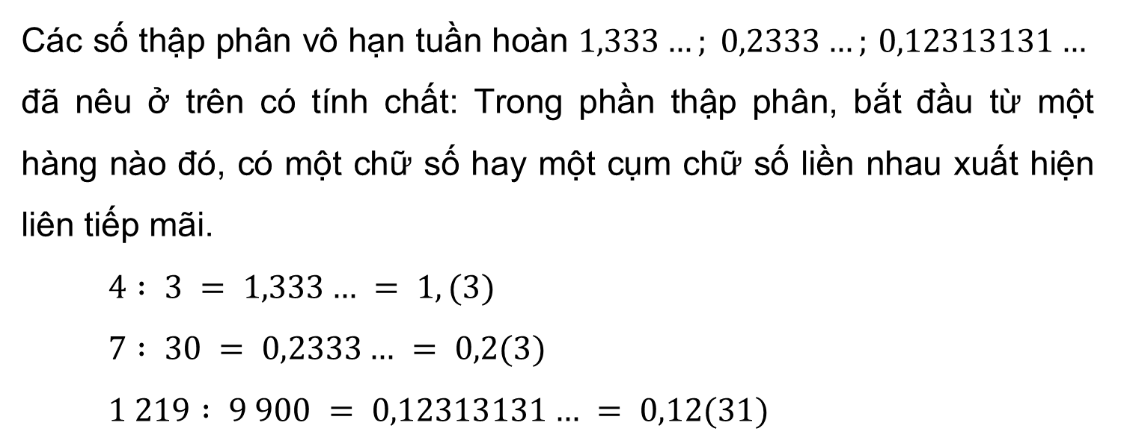
Nhận xét
Các số thập phân vô hạn tuần hoàn $1,333…; 0,2333…;$ $0,12313131…$ đã nêu ở trên có tính chất: Trong phần thập phân, bắt đầu từ một hàng nào đó, có một chữ số hay một cụm chữ số liền nhau xuất hiện liên tiếp mãi.
$4 : 3 = 1,333… = 1,(3)$
$7 : 30 = 0,2333… = 0,2(3)$
$1 219 : 9 900 = 0,12313131… = 0,12(31)$

Slide 10





Sử dụng máy tính cầm tay để tính nhanh các phép tính sau:
$$\frac{1}{9}$$
Luyện tập
a)
$$=0,(1)$$
b)
$$\frac{−11}{45}$$
$$=−0,2(4)$$

Slide 11
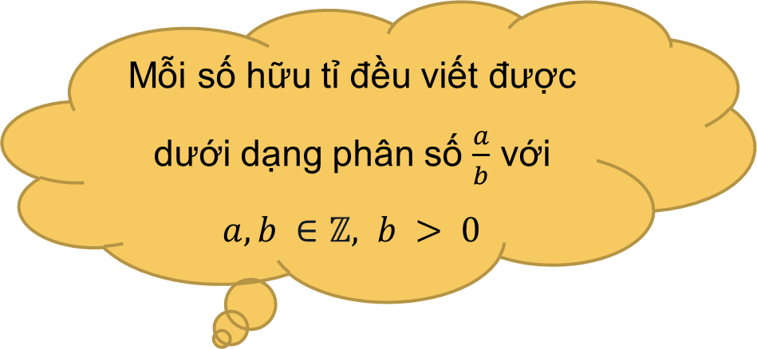
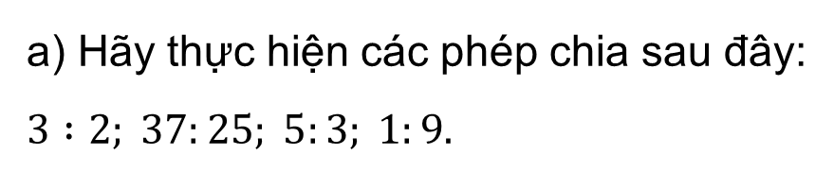
II. BIỂU DIỄN THẬP PHÂN CỦA SỐ HỮU TỈ
Mỗi số hữu tỉ đều viết được dưới dạng phân số $\frac{a}{b}$ với $a, b ∈ℤ, b > 0$
Bài toán
a) Hãy thực hiện các phép chia sau đây:
$$3 :2; 37:25; 5:3; 1:9.$$

Slide 12



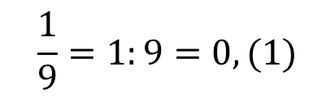



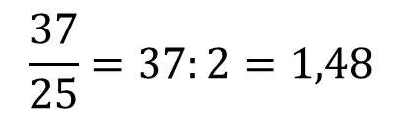
a)
$$3:2=1,5$$
$$37:25 = 1,48$$
$$5:3 = 1,(6)$$
$$1:9= 0,(1)$$
b) Dùng kết quả trên để viết các số $\frac{3}{2}$; $\frac{37}{25}$; $\frac{5}{3}$; $\frac{1}{9}$ dưới dạng số thập phân.
$$\frac{3}{2}=3:2=1,5$$
$$\frac{37}{25}=37:2=1,48$$
$$\frac{5}{3}=5:3=1,(6)$$
$$\frac{1}{9}=1:9=0,(1)$$

Slide 13
Nhận xét
Mỗi số hữu tỉ được biểu diễn bởi một số thập phân hữu hạn hoặc vô hạn tuần hoàn.

Slide 14






Ví dụ 3
Viết biểu diễn thập phân của mỗi số hữu tỉ sau
$$\frac{123}{40}$$
$$=3,075.$$
Đây là số thập phân hữu hạn.
$$\frac{12}{11}$$
$$=1,\left(09\right).$$
Đây là số thập phân vô hạn tuần hoàn.
$$\frac{37}{30}$$
$$=1,2\left(3\right).$$
Đây là số thập phân vô hạn tuần hoàn.

Slide 15





III. LUYỆN TẬP
Viết mỗi số hữu tỉ sau dưới dạng số thập phân hữu hạn
$$\frac{13}{16}$$
$$\frac{−18}{150}$$
$$=0,8125$$
$$=−0,12.$$

Slide 16





Viết mỗi phân số sau dưới dạng số thập phân vô hạn tuần hoàn (dùng dấu ngoặc để nhận rõ chu kì):
$$\frac{5}{111}$$
$$\frac{−7}{18}$$
$$=0,(045)$$
$$=− 0,3(8)$$

Slide 17



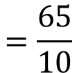
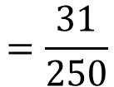

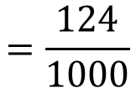

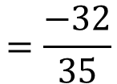

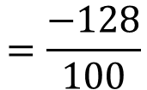
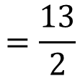
Vận dụng
Viết mỗi số thập phân hữu hạn sau dưới dạng phân số tối giản:
$$=\frac{65}{10}$$
$$=\frac{13}{2}$$
$$=\frac{−128}{100}$$
$$=\frac{−32}{35}$$
a)
$$6,5$$
b)
$$−1,28$$
c)
$$=\frac{124}{1000}$$
$$=\frac{31}{250}$$
$$0,124$$

Slide 18








Sử dụng máy tính cầm tay để viết thương của mỗi phép chia sau:
a)
$$1 :999$$
$$=0,(001)$$
b)
$$8,5 :3$$
$$=2,8(3)$$
c)
$$14,2 :3,3$$
$$=4,(30)$$

Slide 19
"TÌM TÒI – MỞ RỘNG"
Các phân số tối giản với mẫu dương mà mẫu không có ước nguyên tố khác 2 và 5 thì viết được dưới dạng số thập phân hữu hạn và chỉ những phân số đó mới viết được dưới dạng số thập phân hữu hạn.
Các phân số tối giản với mẫu dương mà mẫu có ước nguyên tố khác 2 và 5 thì viết được dưới dạng số thập phân vô hạn tuần hoàn và chỉ những phân số đó mới viết được dưới số thập phân vô hạn tuần hoàn.

Slide 20
HƯỚNG DẪN VỀ NHÀ
Ôn lại kiến thức đã học trong bài
Hoàn thành các bài tập trong SBT
Chuẩn bị bài mới “Bài tập cuối chương I”.

Slide 21
CẢM ƠN CÁC EM ĐÃ LẮNG NGHE BÀI GIẢNG!

